Slide 1

Николаева Анна Дмитриевна учитель изо
МОУ « СОШ п.Возрождение» Хвалынский район
Саратовская область

Slide 2
Класс : 5.
Тип урока : урок – путешествие.
Методы : объяснительно – иллюстративный, репродуктивный.

Slide 3

1.Силуэты форм греческой керамики.
2.Иллюстрированный материал с изображением чернофигурных и краснофигурных греческих ваз.
3.Музыкальный ряд – «Сиртаки» и литературный ряд : стихи О.Тарутина из книги «Что я видел в Эрмитаже».
4.Расписные сосуды в технике краснофигурной росписи и чернофигурной росписи.
5.Пошаговое выполнение росписи сосуда.

Slide 4

Амфора –для хранения масла, вина или зерна;
Кратер- для смешивания вина с водой;
Килик –вазы для пития;
Гидрия – сосуд для воды;
Лекиф – для хранения благовоний и др.

Slide 5

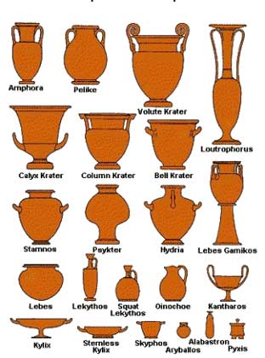

Slide 6
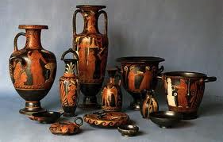
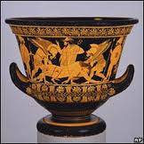
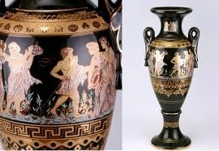
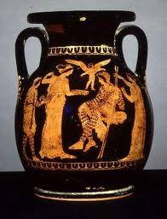
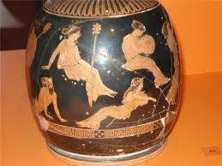
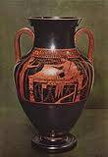
Если же фон был черным , а изображения имели цвет обожженной глины ( красновато – коричневый ) – такую роспись называли краснофигурной

Slide 7
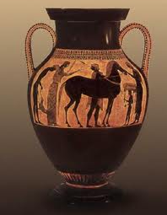
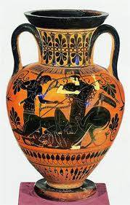
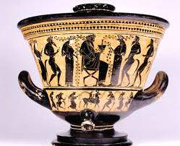
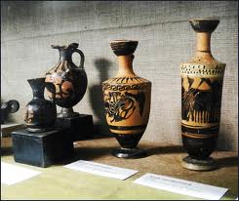
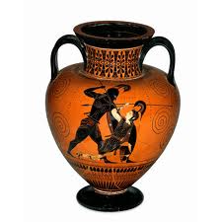
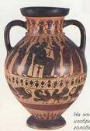
Чернофигурной называли роспись , для которой фоном служил естественный цвет обожженной глины.

Slide 8
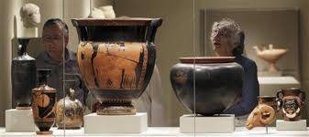
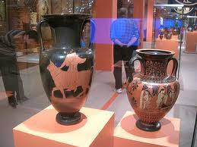
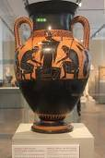
Благодаря кропотливому труду археологов вазы по сей день радуют нас своими формами и блеском лака.

Slide 9

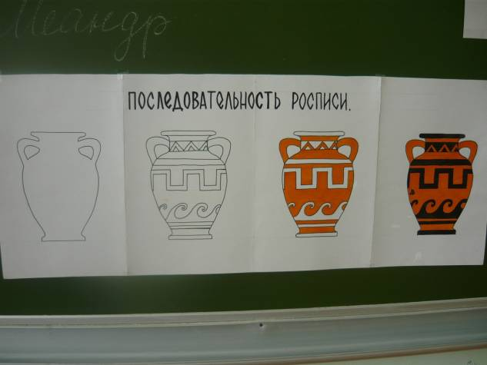

Slide 10

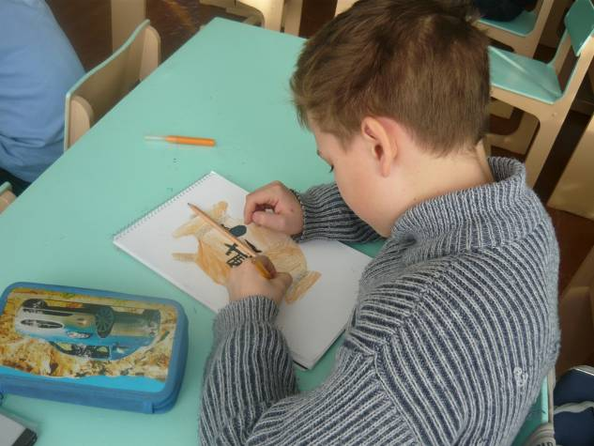

Slide 11
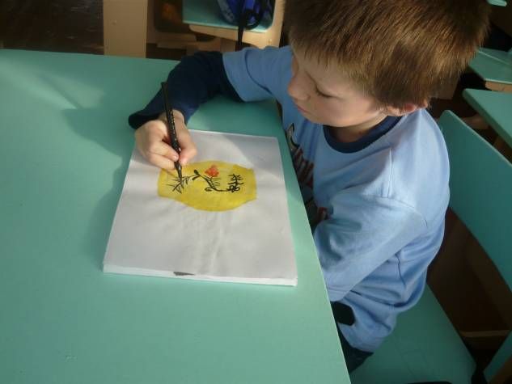

Slide 12
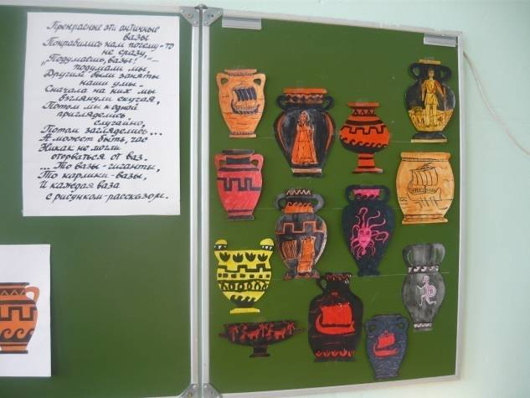
Витрина керамической мастерской ( работы учащихся)

Slide 13

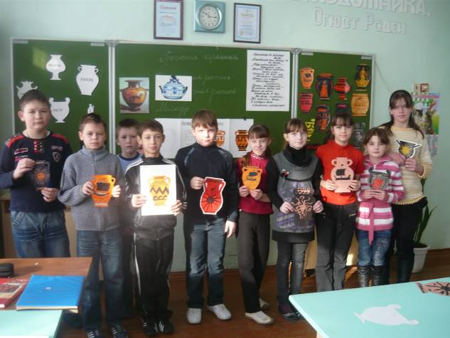

Slide 14

Назовите известные вам по форме сосуды.
Как называется техника росписи с применением «черного лака»?
Что служило сюжетами для росписи ваз?
Как называется украшение в виде бегущей волны?

Slide 15

составить рассказ о том, какой была бы Ваша следующая ваза.

Slide 16

Литература:
1.Куманецкий К. История культуры Древней Греции.М., 1980.
2.Лисовый И.А.; Ревяко К.А.Античный мир в терминах , именах и названиях.Минск,1996.
3.Искусство №21. М.,АО « Красные Холмы ( 2001).
Сайты в Интернете:
http://www. kruqosvet . Ru
http://live4fun.ru/shop/goods/16854
http://www.google.ru/imgres
http://www.google.ru/search?q=%
фотографии из личного архива

